Slide 1
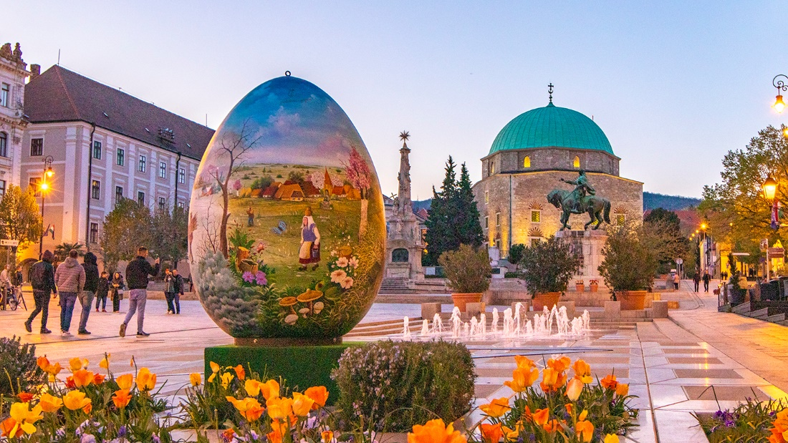
Tengler Mariann
Házi feladat

Slide 2
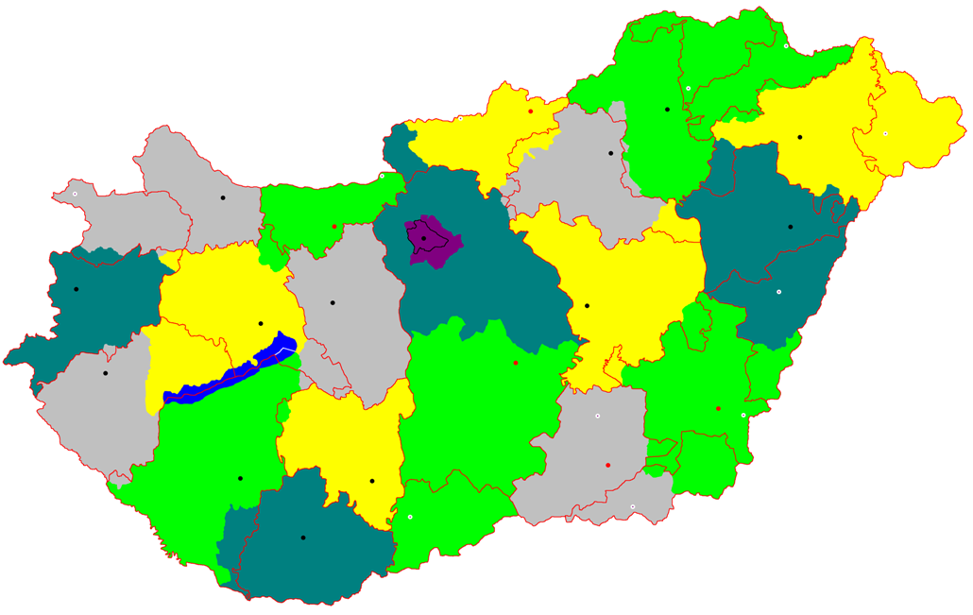
Magyarország

Slide 3
Baranya vármegye
Pécs

